Slide 1

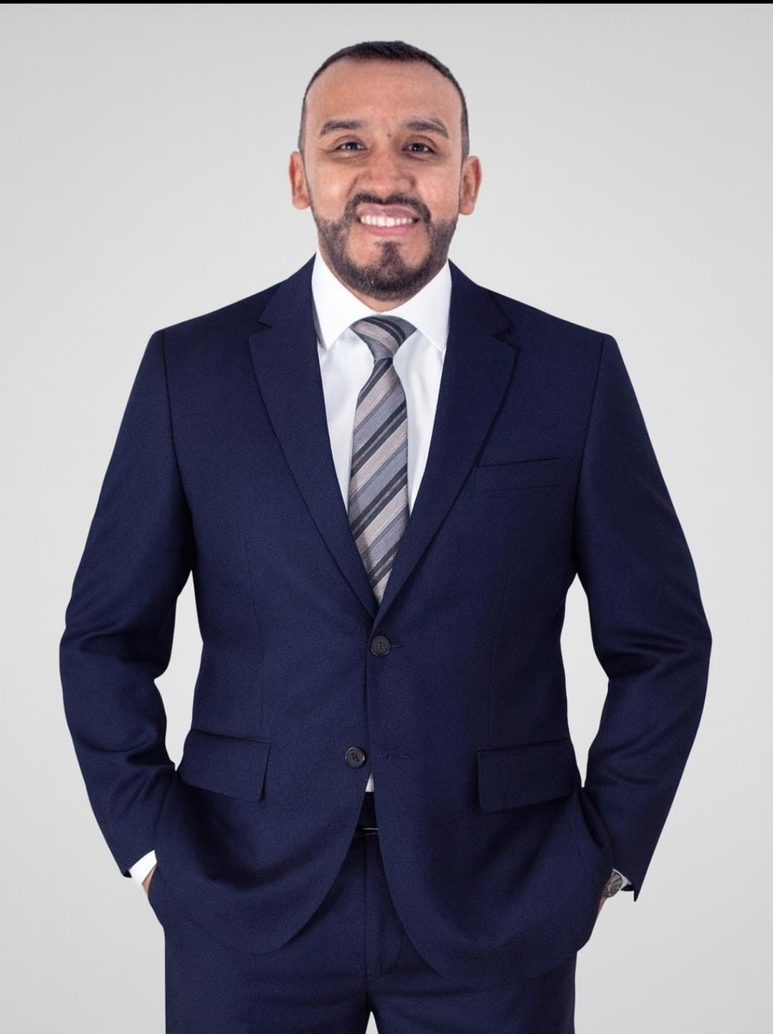
Candidatos a Secretaria General
Dr. Nils Cassón Rodríguez.
Pediatra intensivista Hospital Regional San Juan de Dios; Tarija - Bolivia
Docente instructor Residencia Pediatría Hospital Regional San Juan de Dios; Tarija - Bolivia
Coordinador Grupo Transporte Sociedad Latinoamericana de Emergencias Pediátricas (SLEPE)
Integrante Mesa Directiva Sociedad Latinoamericana de Cuidados Intensivos Pediátricos (SLACIP)
Instructor BLS, ACLS y PALS
Director e instructor Pediatric Fundamental Critical Care Support (PFCCS) para Bolivia.

Slide 2

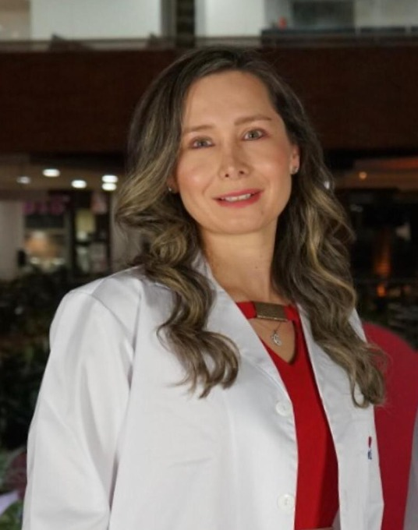
Candidatos a Representantes a la WFPICCS
Dra Lorena Acevedo
Intensivista Pediatra.
Maestría en Epidemióloga Clínica
Fundación CardioInfantil – Bogotá Colombia
Profesor Clínico De Cuidado Intensivo Pediátrico - Universidad de La Sabana.
Grupo técnico Asesor regional de manejo clínico de SARINET
Miembro del Grupo Desarrollador de Guía de influenza /IRAG de la OMS
Representante SLACIP WFPICCS 2023-2025

Slide 3
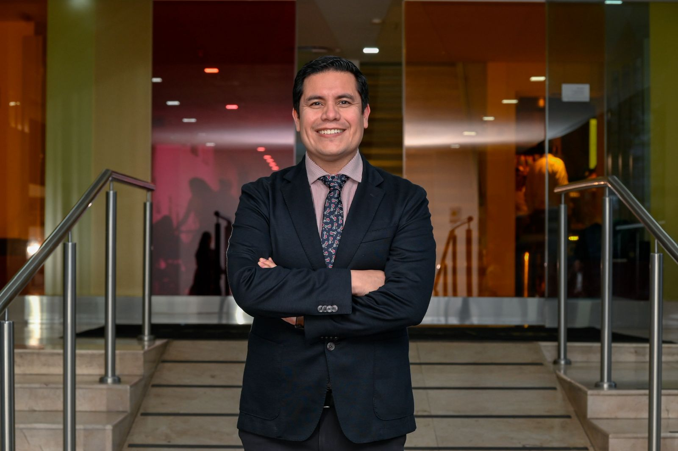
Candidatos a Representantes a la WFPICCS
Dr Manuel Enrique Soriano Aguilar
Intensivista Pediatra.
ECMO especialista
StarMédica Infantil Privado y Centro Médico ABC
Ex presidente de la AMTIP
Ex miembro del comité organizacional del Comité Local del congreso de la WFPICCS
Miembro de representantes de la SLACIP ante la WFPICCS 2023-2025

Slide 4


Propuestas Países Congreso 2027
Paraguay
Ciudad : Asunción / Centro de Convenciones Conmebol. Líder: Dra Julia Acuña
Apoya: SPP y SOPACIP
Bolivia
Ciudad : Tarija / Hotel Los Parrales. Líder: Dr Nils Casson / Dr Raúl Copana
Apoya: Soc. Boliviana de Pediatría.
Perú
Ciudad : Lima / The Westin Lima Hotel & Convention Center. Líder: Dr Jesús Dominguez
Apoya: SOPEMI

